Slide 1
школьный волонтёрский центр
«Импульс»
МБОУ «Адамовская средняя
общеобразовательная школа № 2»
Адрес: Оренбургская область, Адамовский район, п. Адамовка, ул. Школьная -10

Slide 2

Адамовской СОШ № 2

Slide 3
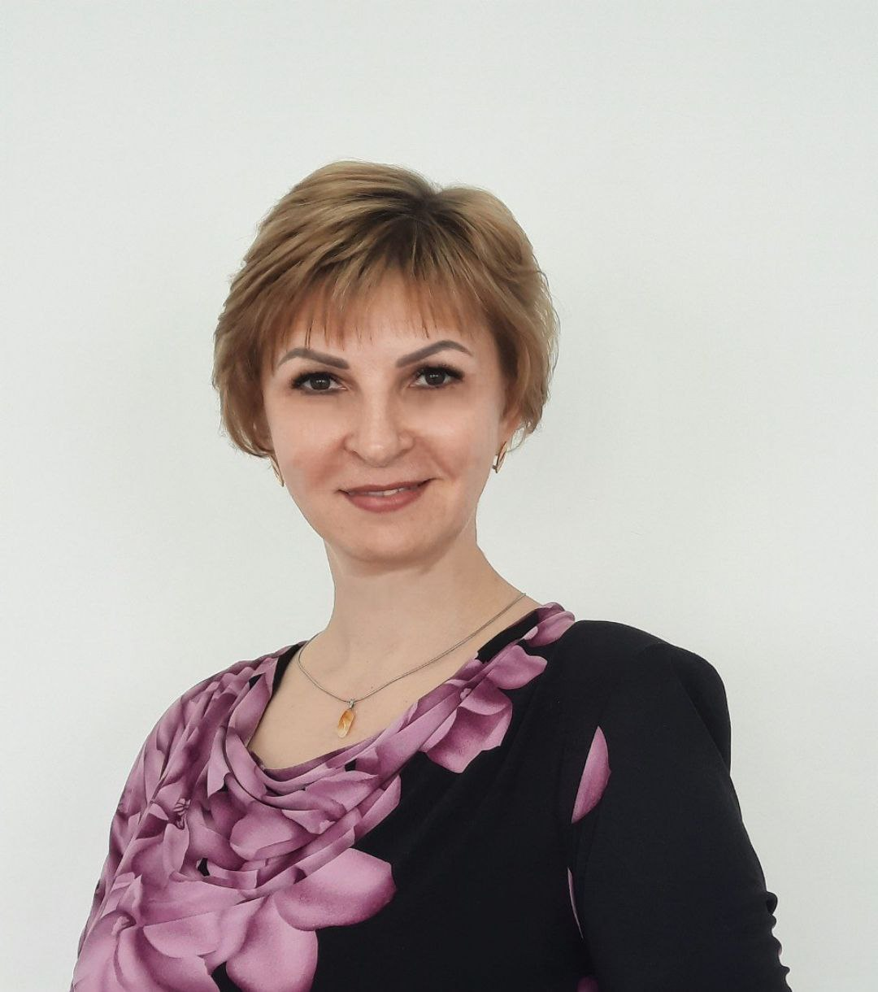
Руководитель волонтёрского центра
Шмыгаль
Елена Александровна

Slide 4
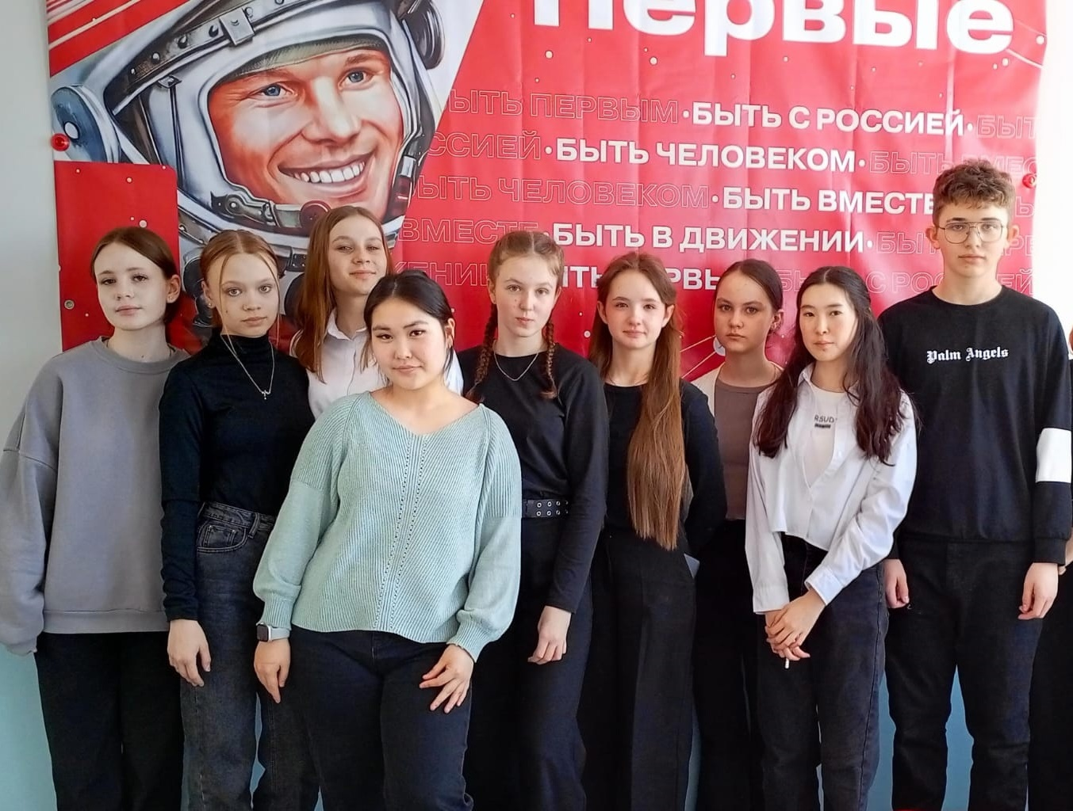
Активисты школьного волонтёрского центра
Макарова Дарья, Аничёнкова Арина, Дермичева Анастасия, Купигужина Зарина, Донцова Ксения, Лантратова Полина, Гнездовская Виолетта, Ирхатова Жасмина, Гутман Александр

Slide 5
Наши дела

Slide 6
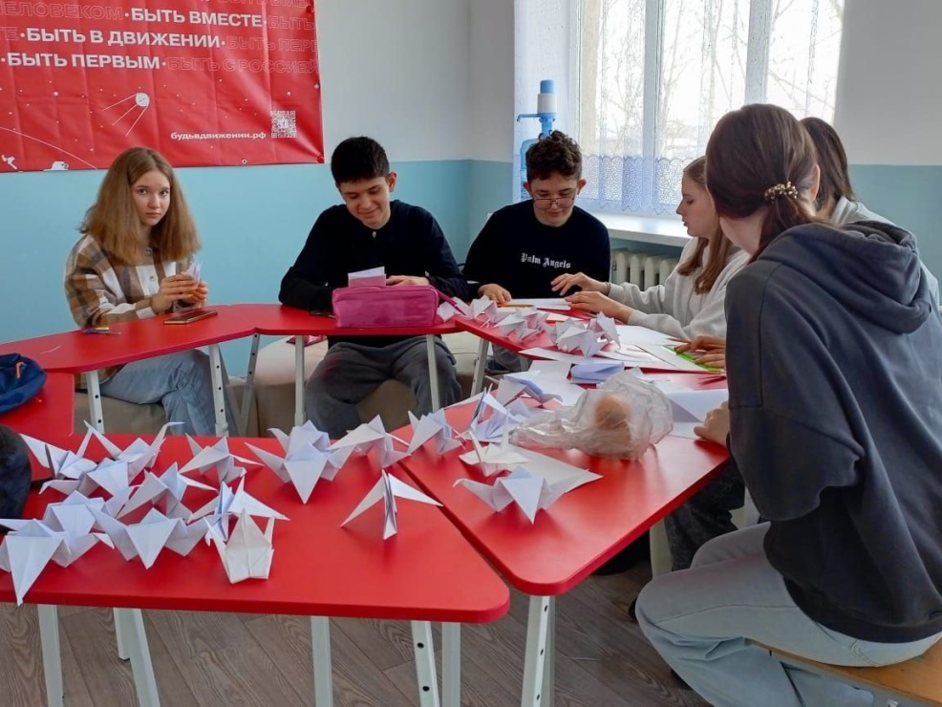
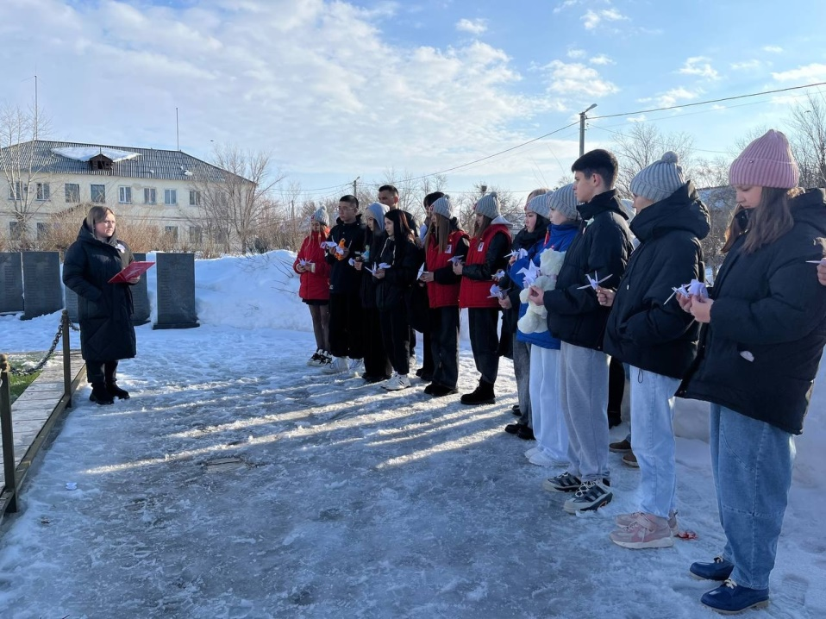
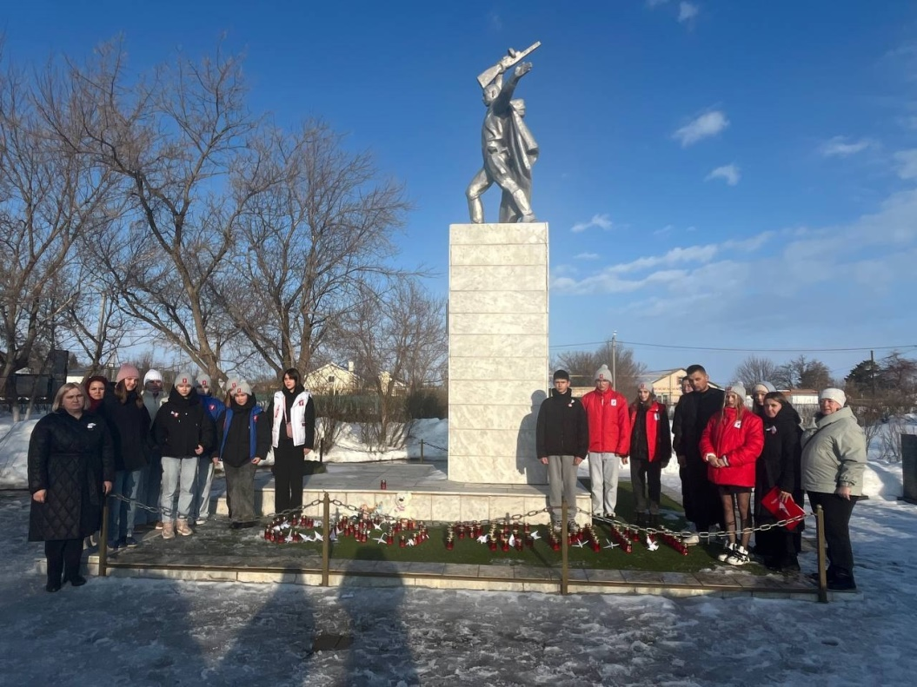
Акция «Свеча памяти» 26-27.03.2024

Slide 7
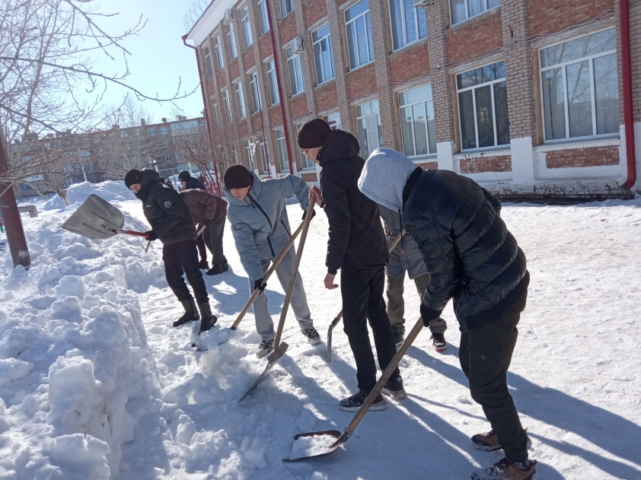
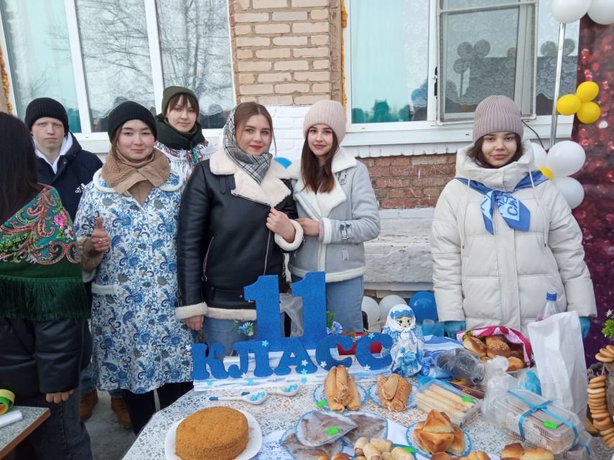
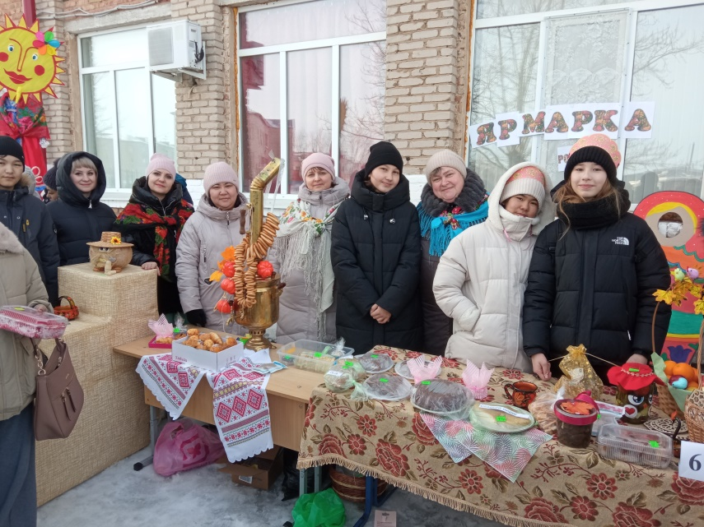
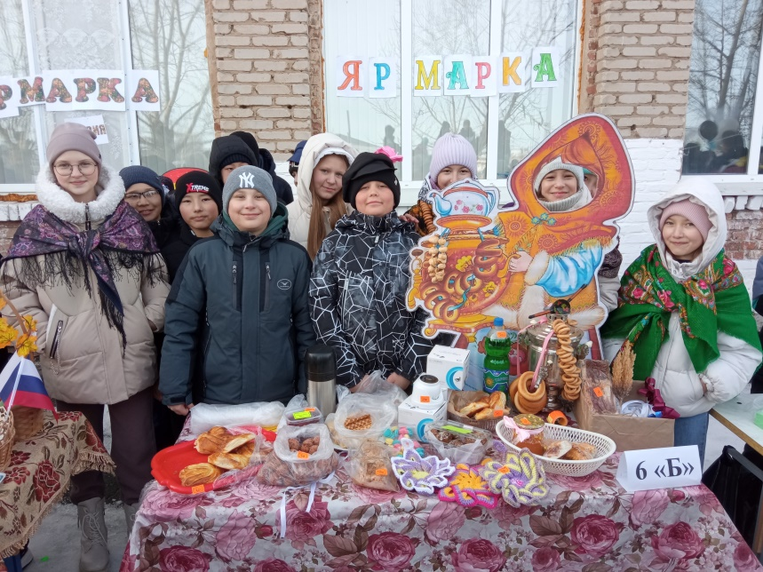
Школьная ярмарка
«Встречаем весну» 22 марта 2024

Slide 8
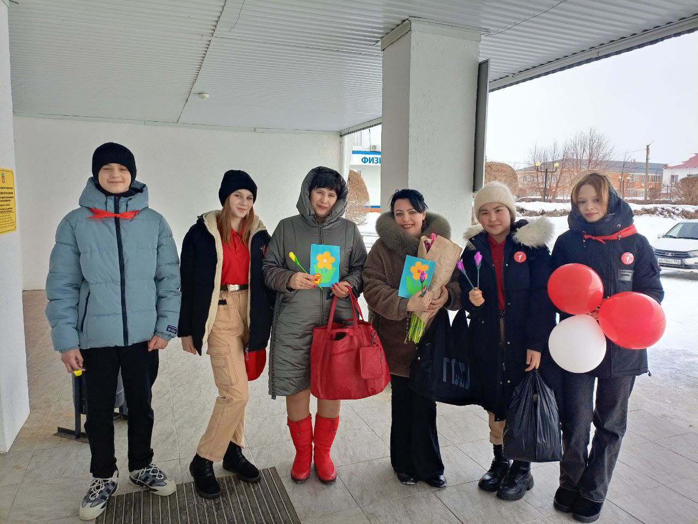
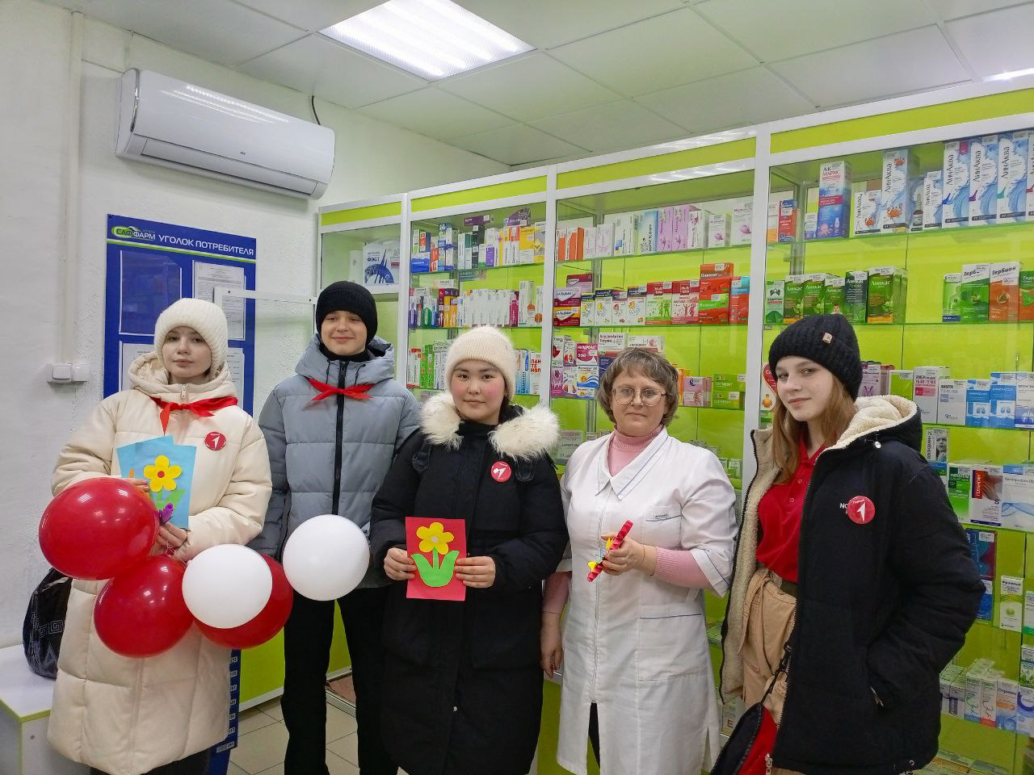
Акция «Весна в Движении», посвященная Международному женскому дню 11 марта 2024

Slide 9
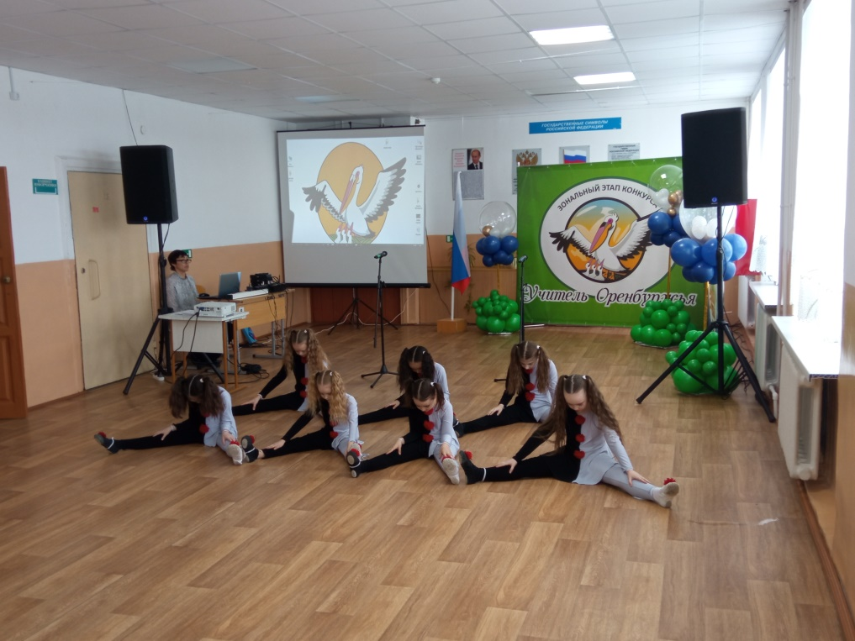
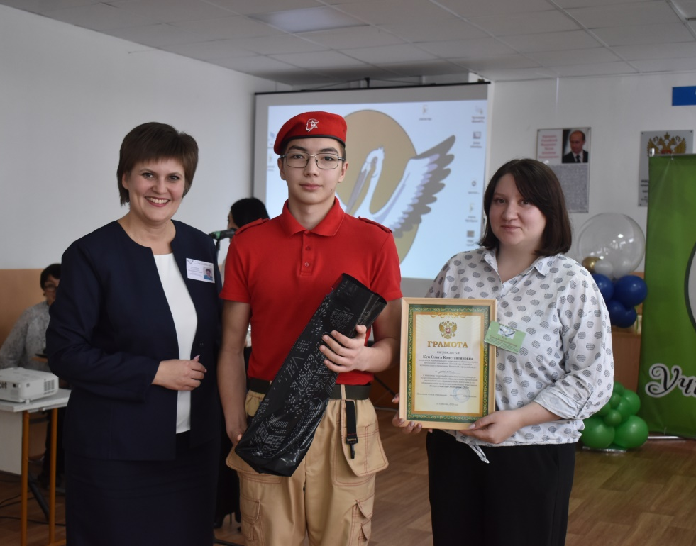
Зональный этап конкурса профессионального мастерства работников системы образования Оренбургской области «Учитель Оренбуржья-2024» 13 февраля 2024

Slide 10
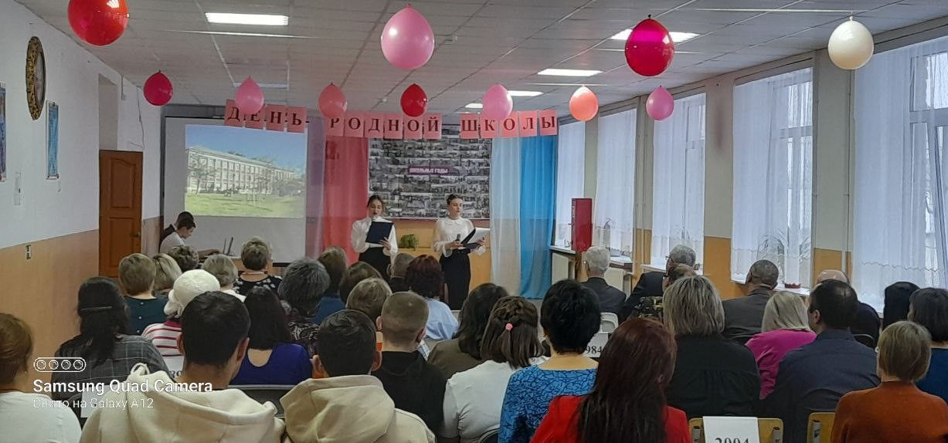
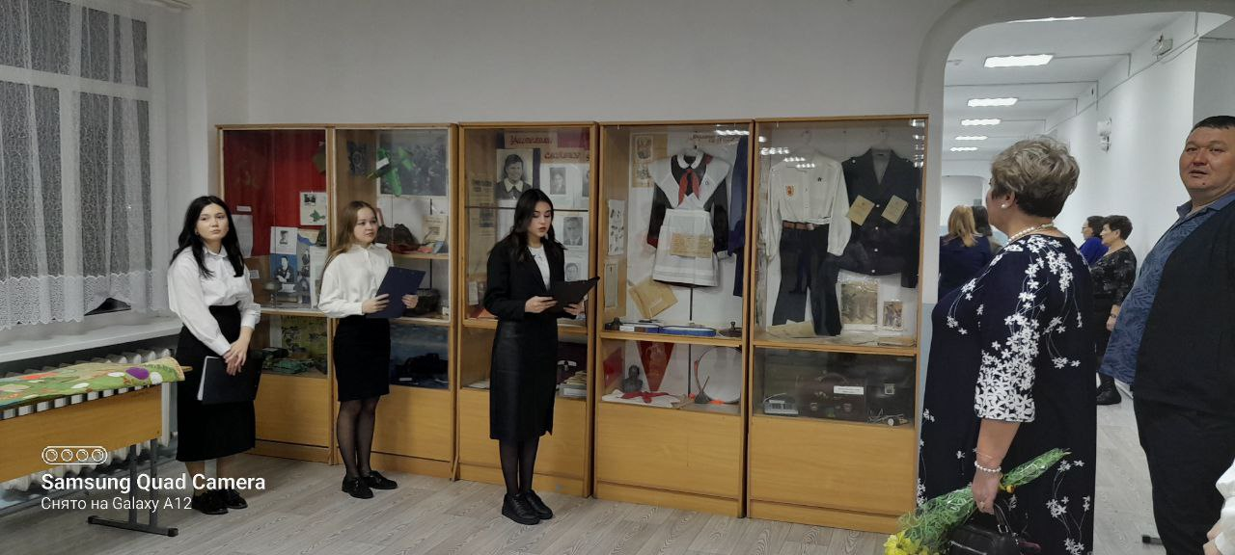
День родной школы 3 февраля 2024

Slide 11
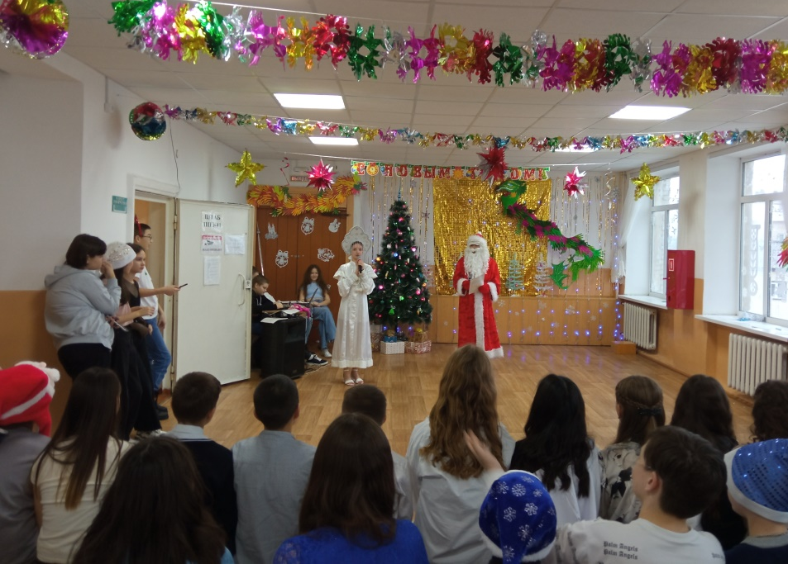
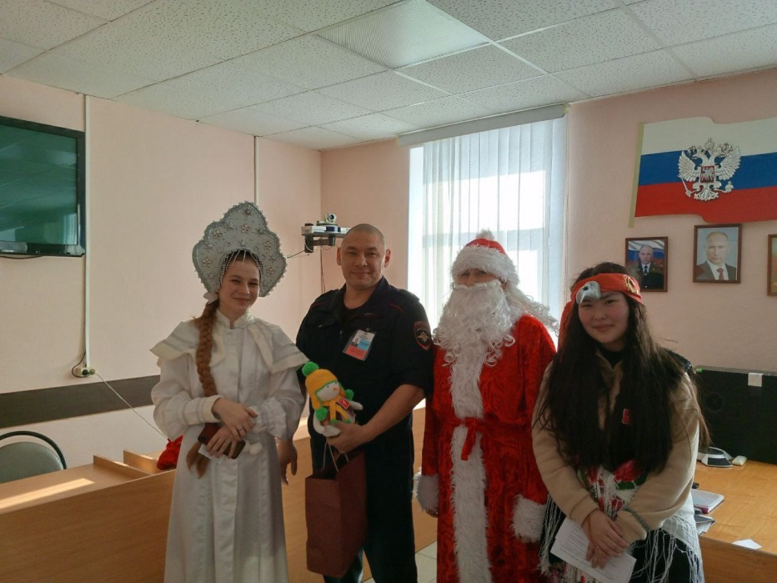
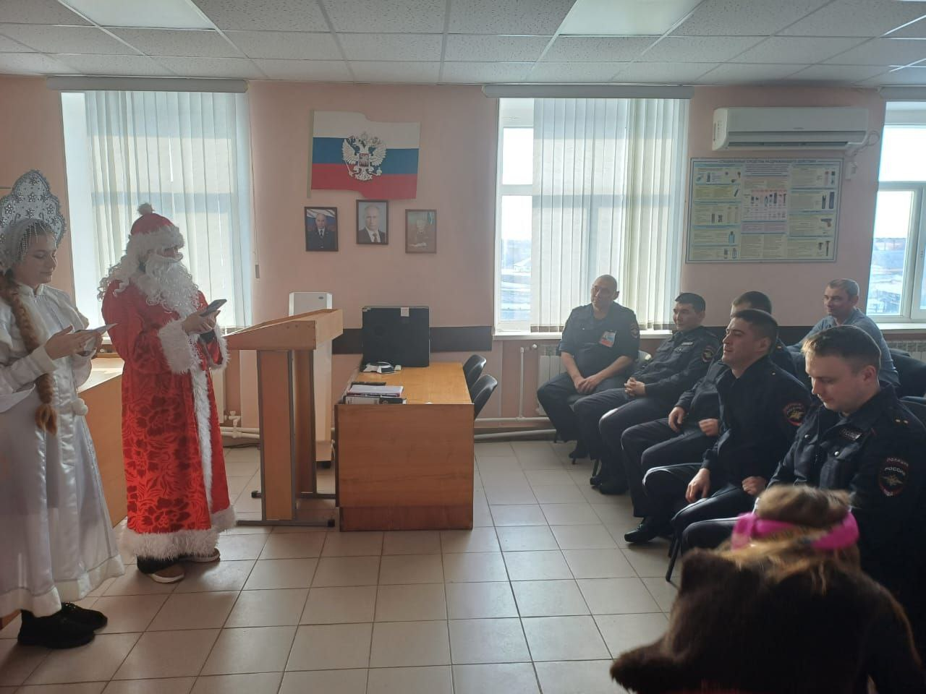
Новогодние мероприятия
27 – 30 декабря 2023

Slide 12
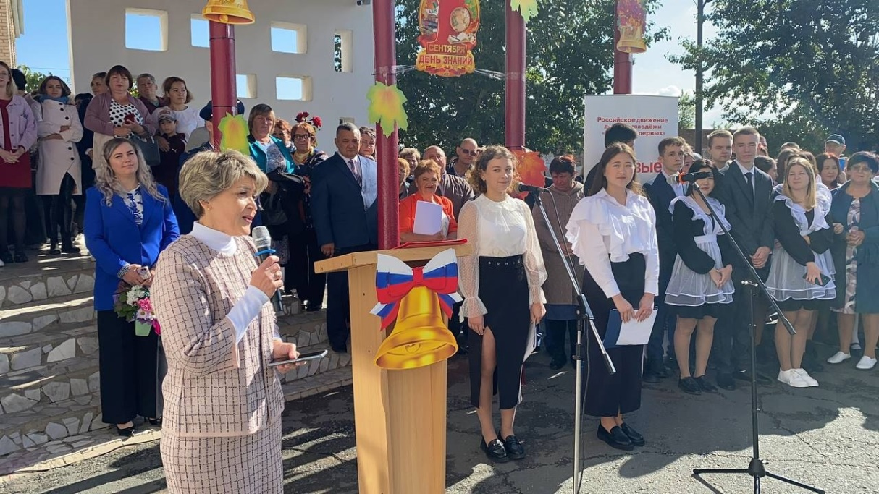
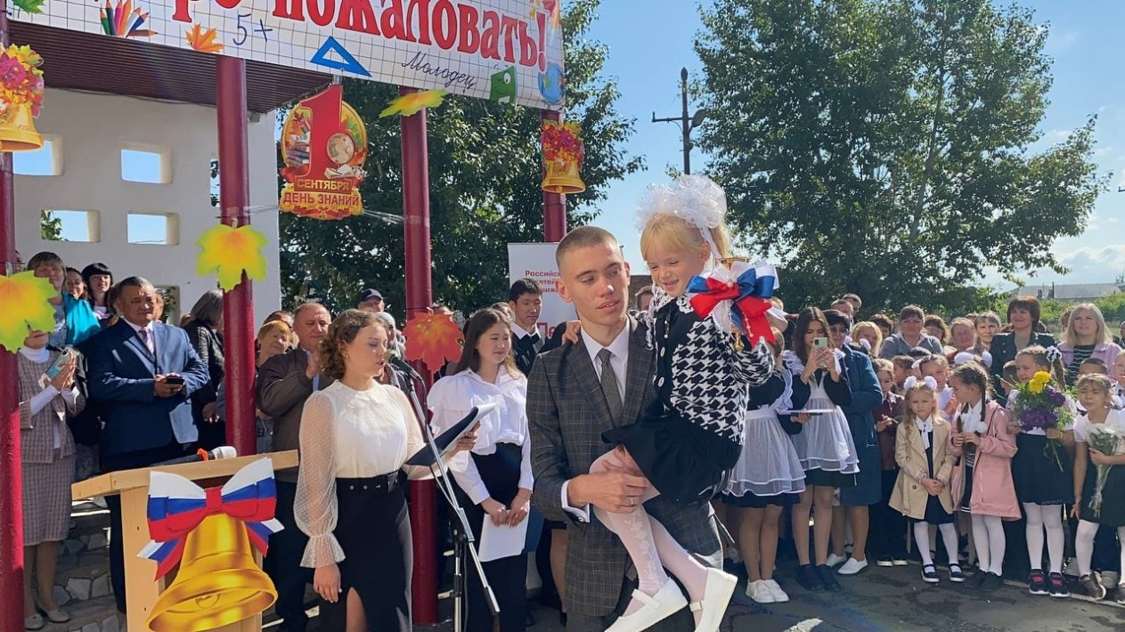
День знаний
31 августа – 3 сентября 2023

Slide 13
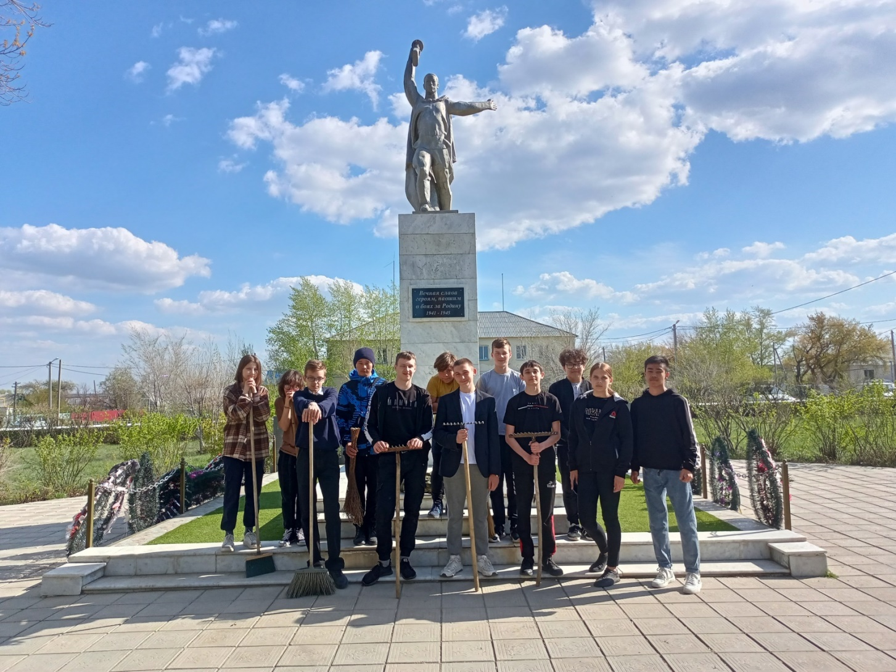
Международный субботник «Волонтеры Победы» 3 мая 2023

Slide 14
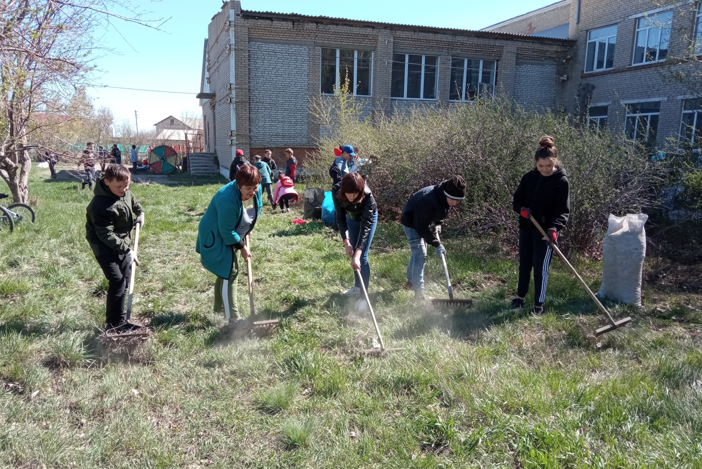
Общешкольный весенний субботник
14 апреля 2023

Slide 15
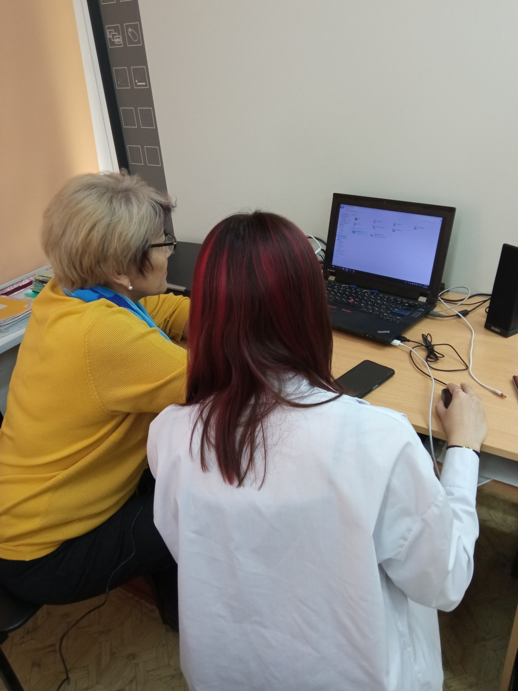
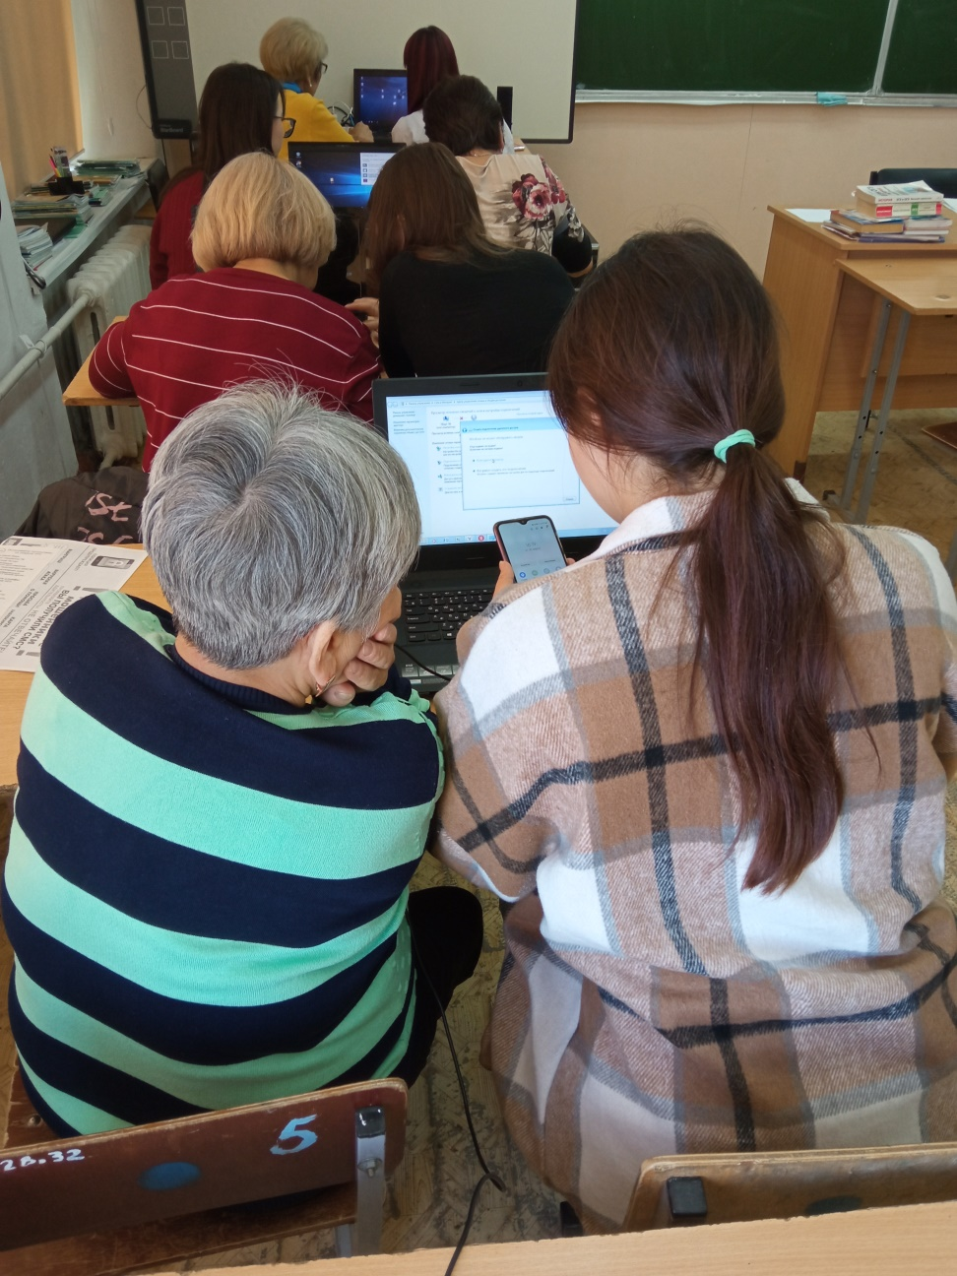
IT - технологии для старшего поколения 1 – 10 апреля 2023

Slide 16
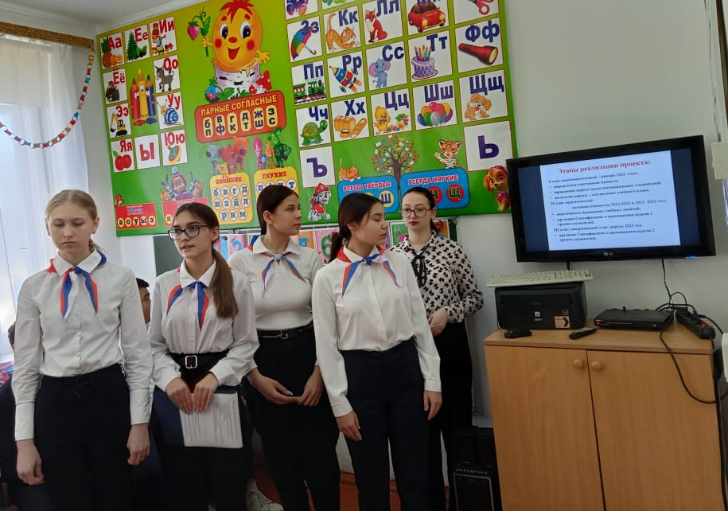
Районный конкурс детских социальных проектов
«Я – гражданин России»
17 – 20 января 2023

Slide 17
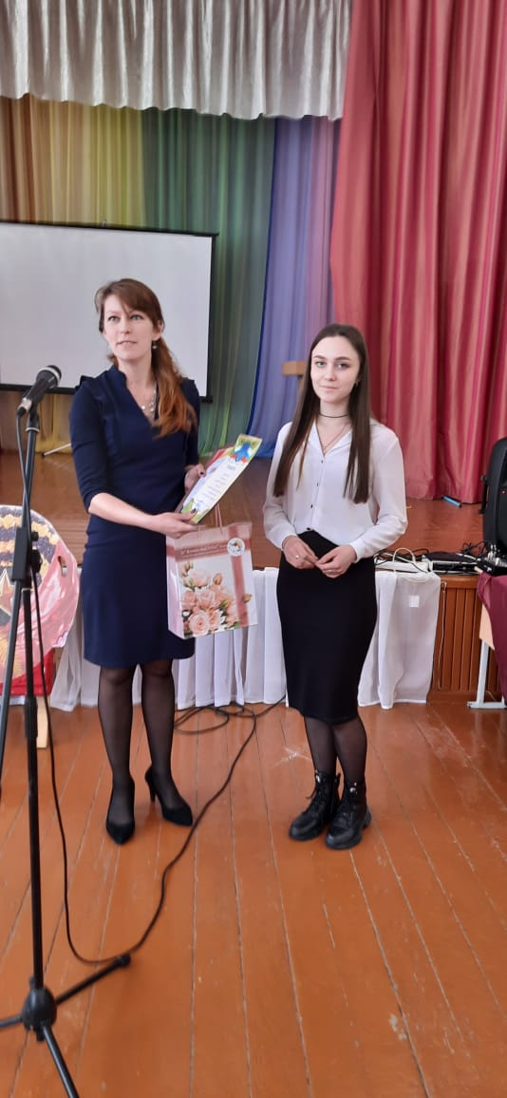
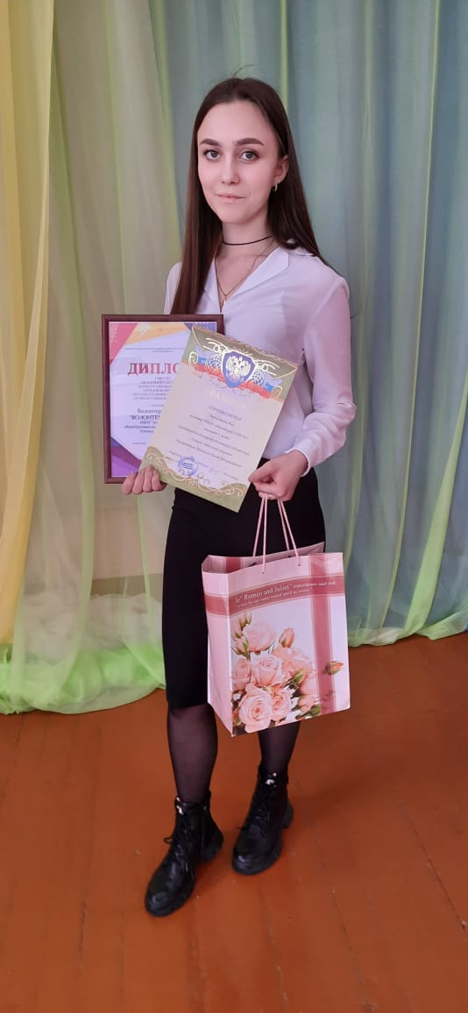
Проект
«Лучшая социальная реклама-2021 г»

Slide 18

Мы -победители областного конкурса видеороликов «Лучшая социальная реклама»

Slide 19


